Slide 1
Αλλαγές στις τιμές του καφέ, του ρυζιού και του βοείου κρέατος λαμβάνοντας υπόψιν το ποσοστό πληθωρισμού τα τελευταία 30 χρόνια
Σάζαλης Γεώργιος

Slide 2
Παρουσίαση της ανάλυσης των δεδομένων με τη γλώσσα προγραμματισμού R
Τα δεδομένα αναλύθηκαν με στόχο:
να γινει μια στατιστικη σύνοψη των δεδομένων
να επιλεγεί μια συσχέτιση μεταβλητών με βάση τον πίνακα γραμμικής συσχέτισης
να γίνει πρόβλεψη των τιμών
να γίνει ομαδοποίηση των δεδομένων
να επιλεγεί ο κατάλληλος αριθμός με βάση τον οποίο θα χωριστούν οι ομάδες

Slide 3
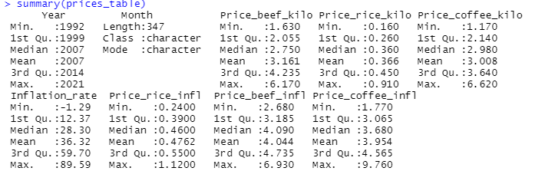
Δένδρο αποφάσεων & Περιγραφική στατιστική
Η στατιστική σύνοψη των δεδομένων μας βοηθά να σχηματίσουμε μια πρώτη εικόνα για τα δεδομένα που θα αναλυθούν. Ενδιαφέρον ωστόσο υπάρχει στην τιμή του καφέ η οποία σημειώνει συνεχή αύξηση, ικανή να ξεπεράσει ακόμη και την τιμή του βοείου κρέατος.
Στην συνέχεια, σχηματίζοντας το δένδρο αποφάσεων παρατηρούμε ότι τα δεδομένα χωρίζονται σε διάφορους κλάδους ανάλογα με τον ρυθμό πληθωρισμού και καταλήγει σε προβλέψεις του έτους ανάλογα με τα επίπεδα του πληθωρισμού. Όπως αναφέρθηκε και παραπάνω είναι σημαντικό να αναλυθεί η τιμή του καφέ λαμβάνοντας υπόψιν τον ρυθμό πληθωρισμού.

Slide 4
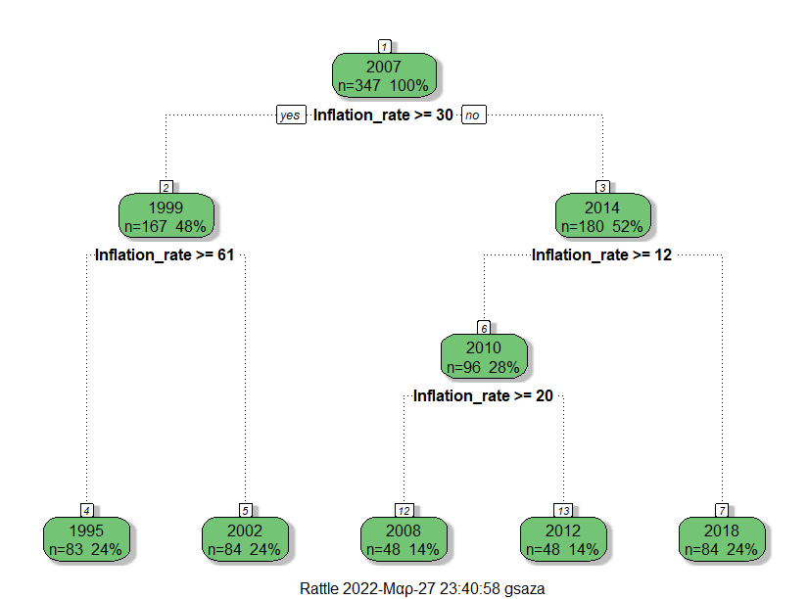

Slide 5
Γραμμική παλινδρόμηση & Πρόβλεψη
Επιλέγοντας να συσχετίσουμε την τιμή του καφέ είμαστε σε θέση να κάνουμε προβλέψεις με χρήση του αλγορίθμου γραμμικής παλινδρόμησης. Με δεδομένες τις τιμές του καφέ χωρίς να λάβουμε υπόψιν το ποσοστό πληθωρισμού, καταλήγουμε σε τιμές που ανταποκρίνονται περισσότερο στην πραγματικότητα. Για παράδειγμα, επιλέγοντας τις τιμές (7,7.5), ο αλγόριθμος επιστρέφει τα αποτελέσματα (8.195488,8.726734).
Στο παρακάτω διάγραμμα φαίνεται η ευθεία ελαχίστων τετραγώνων (με κόκκινο χρώμα), η οποία ειναι ικανή στο να αποδίδει τις μελλοντικές τιμές των μεταβλητών που συσχετίζονται.
Παρατήρηση: Το μεγάλο ποσοστό της γραμμικής συσχέτισης μεταξύ των μεταβλητών είναι εμφανές και από τον τρόπο με τον οποίο απεικονίζονται τα σημεία στο παρακάτω διάγραμμα.

Slide 6
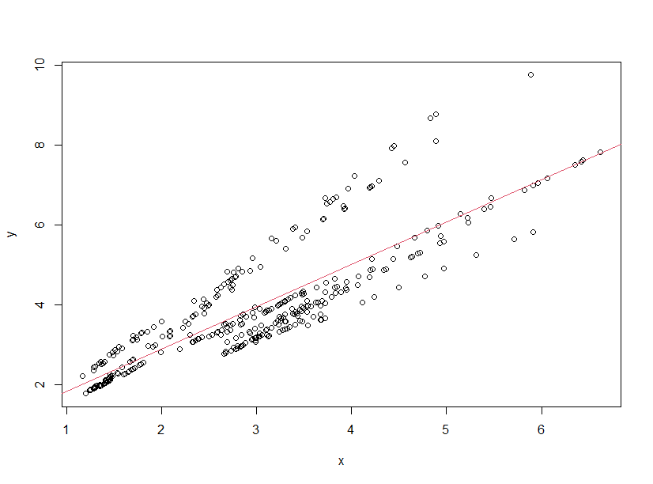

Slide 7
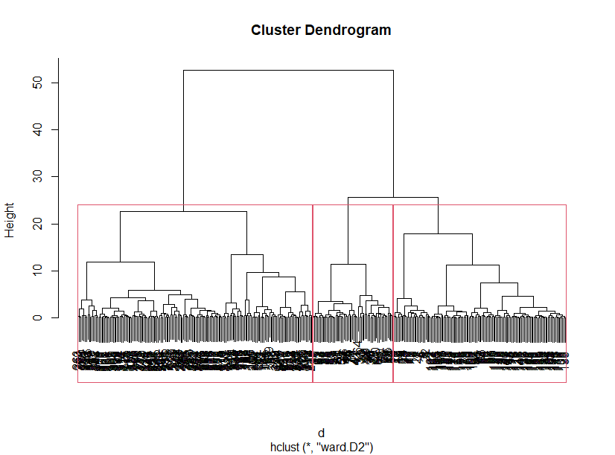
Ομαδοποίηση δεδομένων
Με τη βοήθεια του δένδρου ιεραρχικής ομαδοποίησης χωρίσαμε τα δεδομένα σε 3 ομάδες με βάση τα έτη.

Slide 8
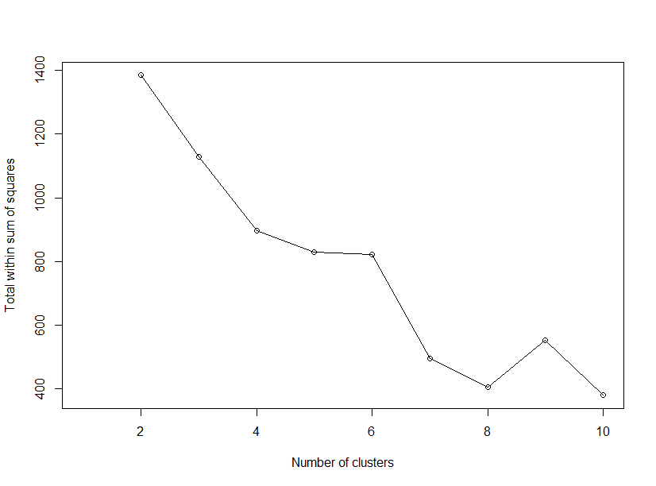
Αλγόριθμος ομαδοποίησης k-means
Με τη χρήση του αλγορίθμου ομαδοποίησης k-means και σχηματίζοντας το γράφημα του αθροίσματος των τετραγώνων των αποστάσεων είμαστε σε θέση να επιλέξουμε τον κατάλληλο αριθμό των ομάδων. Το πλήθος των ομάδων ταυτίζεται με το σημείο που σταματά η απότομη μείωση στο διάγραμμα (κ=3).

Slide 9
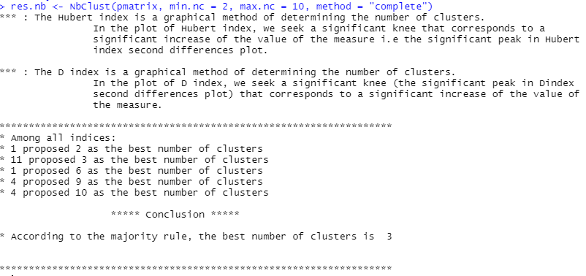
Βέλτιστος αριθμός ομάδων
Με τη χρήση του πακέτου NbClust που προσφέρει η R βρίσκουμε τον βέλτιστο αριθμό ομάδων. Σύμφωνα με τα αποτελέσματα που επιστρέφει ο αλγόριθμος οι περισσότερες προτάσεις (11 το πλήθος), θεωρούν τον αριθμό 3 ως τον βέλτιστο αριθμό των ομάδων. Επιβεβαιώνεται η επιλογή του αριθμού των ομάδων που χρησιμοποιήσαμε παραπάνω.

Slide 10
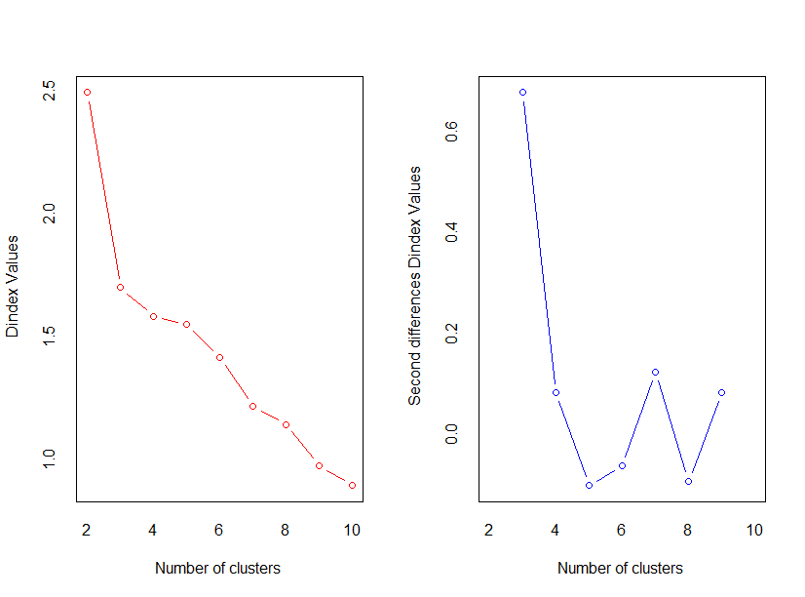

Slide 11
Πηγή δεδομένων: https://www.kaggle.com/datasets/timmofeyy/-coffee-rice-and-beef-price-changes-for-30-years?fbclid=IwAR2va7ztwOAzE3goQda7lFPALKbte3WWP_q_OKpAEKZzEsfuCPE-3bOZ9Is

